Slide 1


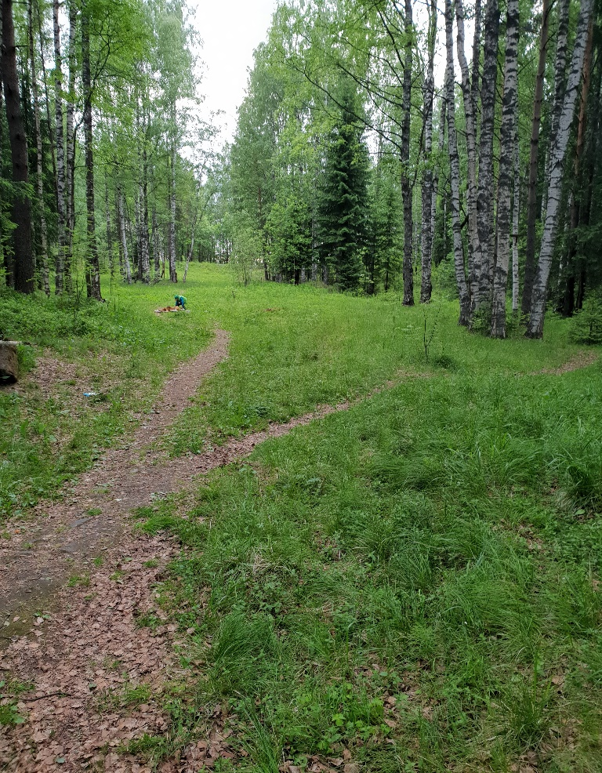
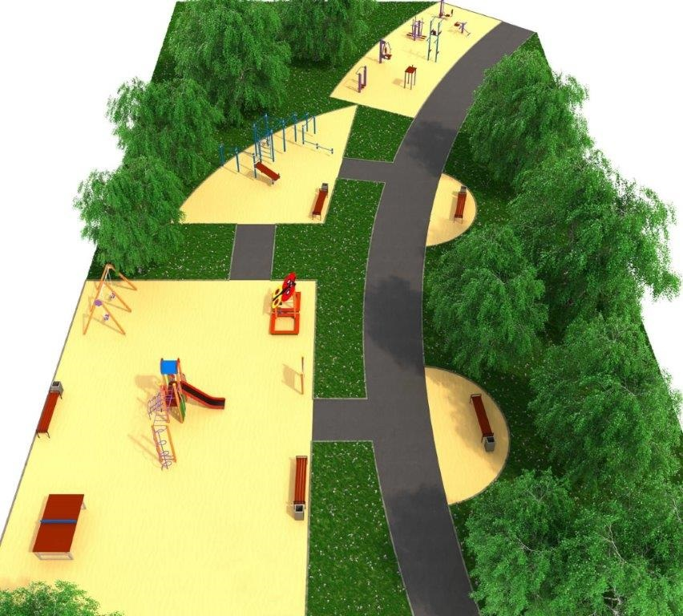
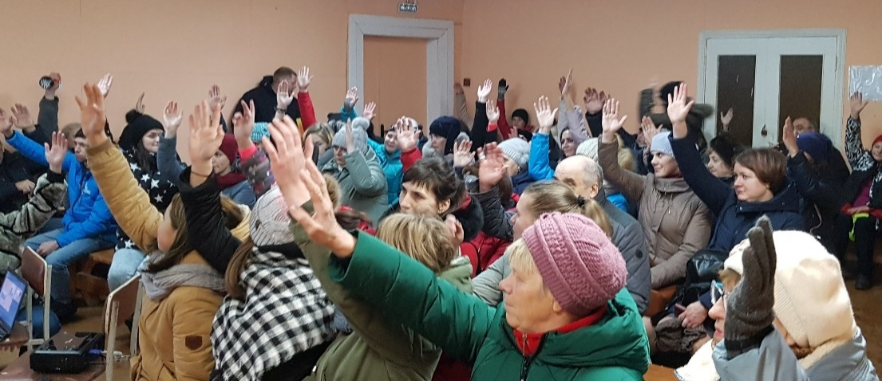
Нововилговское сельское поселение
Прионежского муниципального района населенный пункт - д. Вилга
ППМИ 2019
Обустройство Парка в д. Вилга
Создание условия для безопасной, здоровой, комфортной, удобной и интересной жизни для всех групп населения (прогулки на свежем воздухе, скандинавская ходьба, катание на роликах)
Снижение уровня заболеваемости
Укрепление института семьи, возрождение духовно-нравственных традиций совместного времяпровождения
Улучшение экологических, эстетических условий проживания в поселке.
Общая стоимость проекта составляет
1 693 363 руб. из них:
Средства бюджета Республики Карелия - 59 % или 999 084,17 руб.
Средства бюджета Нововилговского сельского поселения – 26,8 % или 453 821,28 руб.
Безвозмездные поступления от физических лиц (жителей)- 8,3 % или 140 457,55 руб.
Безвозмездные поступления от юридических лиц – 5,9 % или 100 000 руб.
Проект поддержан 95 жителями на собрании 27.11.2018
До…
После…

